Slide 1






CICD 建置流程
SCSB-南區資訊開發中心(ITDC)

Slide 2
Agenda
應用系統上版流程說明。
CICD 申請流程說明。
GitLab 版控說明。
Jenkins 流程建置說明。
應用系統設定檔說明。
資訊安全說明

Slide 3
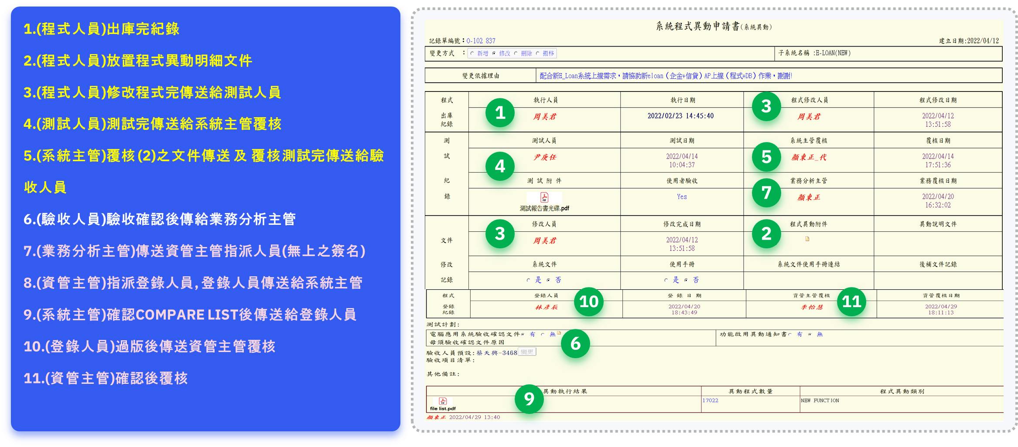
應用系統上版流程 – 既有Notes流程

Slide 4
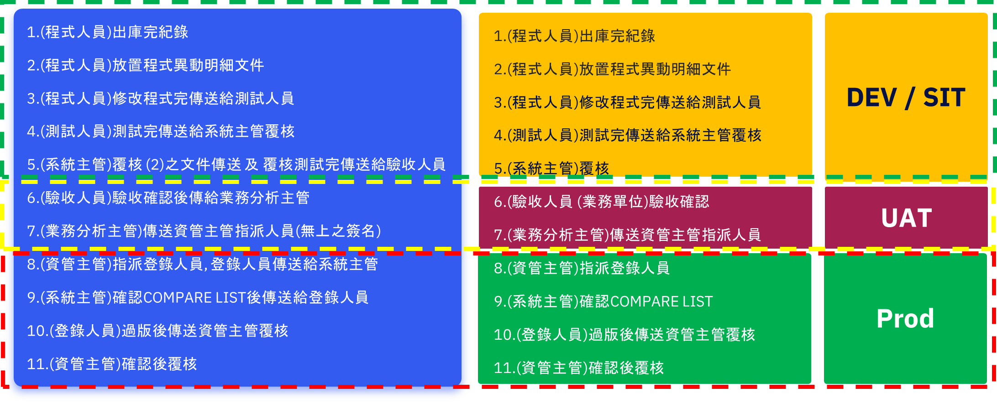
應用系統上版流程 – Notes流程與環境對應

Slide 5
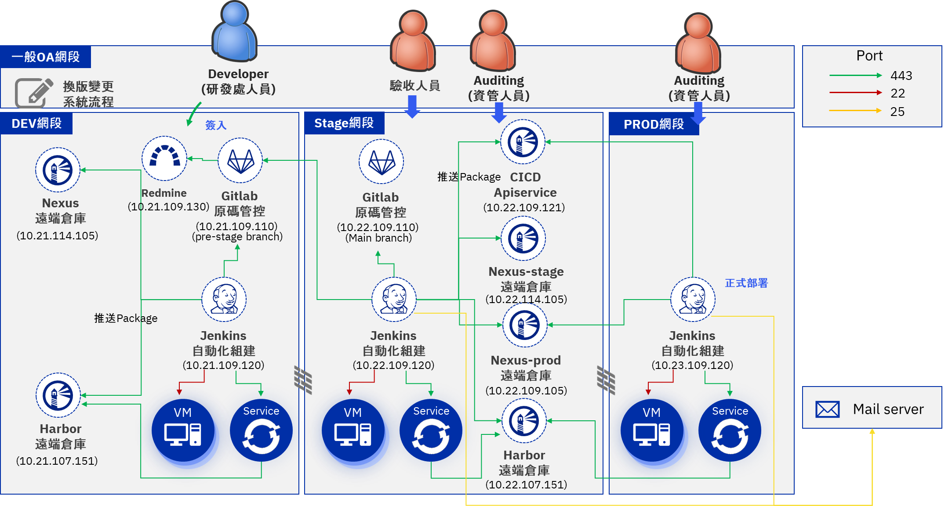
應用系統上版流程 – CICD 整體架構 (1/2)

Slide 6
應用系統上版流程 – CICD 整體架構 (2/2)
網段規劃
Dev (測試環境)：10.21.XXX.XXX。
Stage (驗證環境)：10.22.XXX.XXX。
Production (正式環境)：10.23.XXX.XXX。
各元件功能說明
Gitlab：負責進行原始碼版控，Dev、Stage環境各一部。
Redmine：負責記錄需求的開發與User測試紀錄。
Nexus：控管第三方套件來源，與 Non-OCP Jar檔案的儲存庫。
Harbor：OCP 映像檔與 基礎映像檔儲存庫。
Jenkins：自動化應用系統佈署工具。

Slide 7
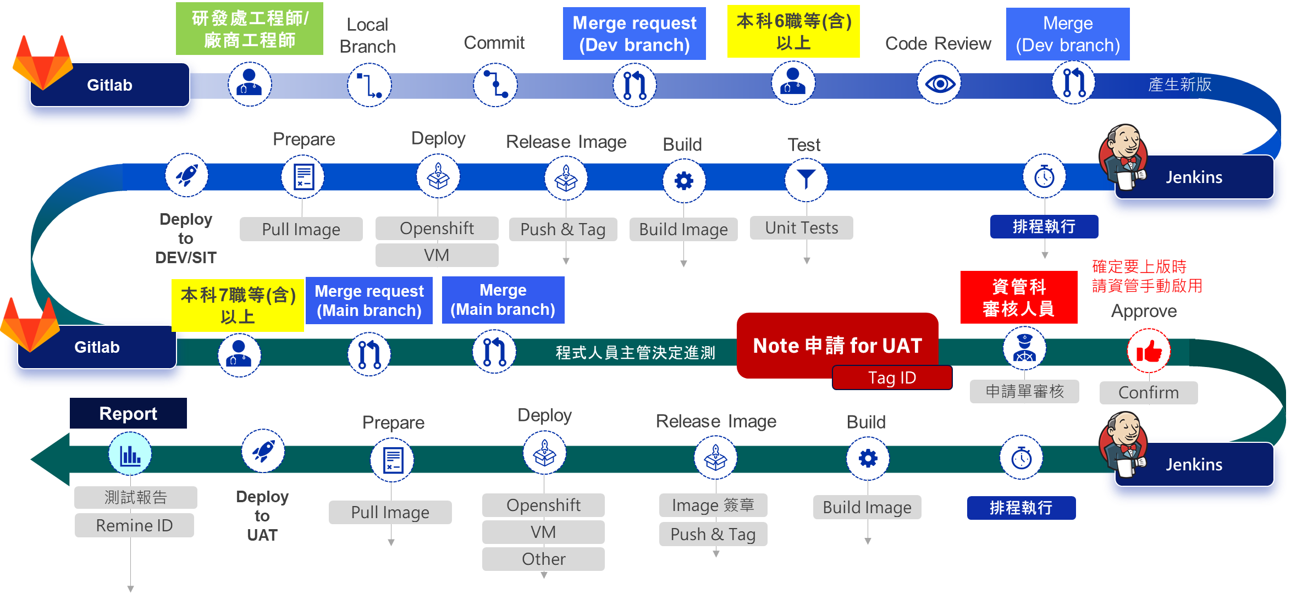
應用系統上版流程 – Dev to UAT

Slide 8
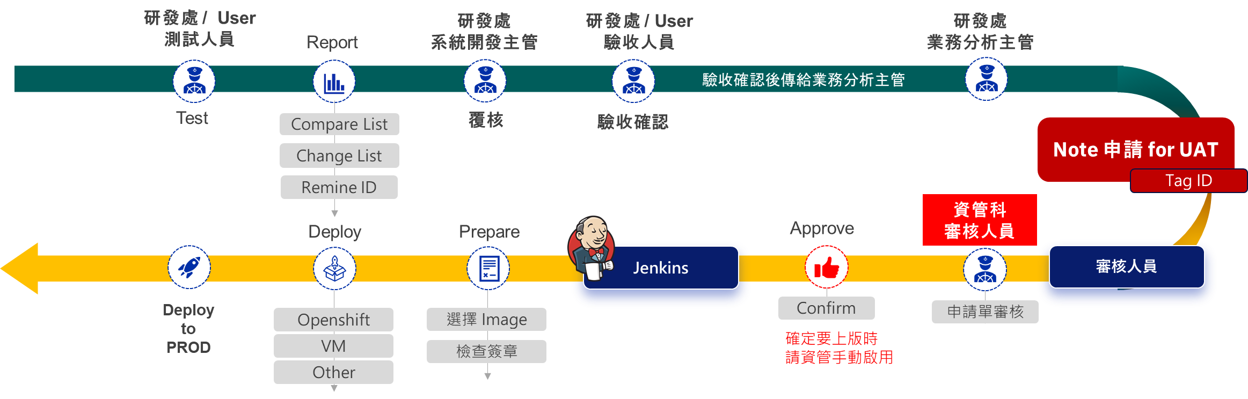
應用系統上版流程 – UAT to PROD

Slide 9
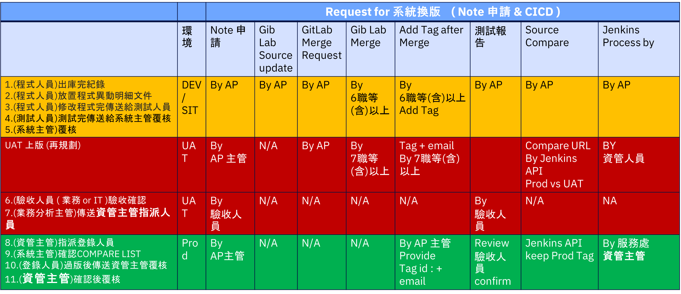
應用系統上版流程 – 各流程負責人

Slide 10
CICD申請流程 – GitLab 帳號申請
提供以下資料南區資訊開發中心
Gitlab Group 帳號資料
Group 名稱 | 系統中/英文名稱 | 系統類別 | 科名稱
1. 使用向服務處申請的系統代號。 2. 建議格式 [專案名稱]_[系統名稱] 3. 範例: ncbs_cgl | cgl/新核心總帳系統 | Jar, Vue, Container… | 例如：應用規劃科
開發工程師帳號
Gitlab 帳號名稱 | 帳號姓名 / 員編(數量) / 廠商名稱 | Email / 本行聯絡窗口
本行：yshuang 廠商：steven_001 | 本行：黃育盛 / XXXXX 廠商：史提芬 / 001 / IBM | 本行：xxxx@notes.scsb.com.tw 廠商：steven@ibm.com / 黃育盛/xxxx@notes.scsb.com.tw
管理者帳號
Gitlab 帳號名稱 | 權限 | Email
yshuang ben | Maintainer，6職等(含)以上。 Owner，科長 or 7職等以上。 | yshuang@notes.scsb.com.tw ben@notes.scsb.com.tw
帳號建立完畢後，提供預設密碼登入後修改。

Slide 11
CICD申請流程 – Jenkins 帳號申請
提供以下資料南區資訊開發中心
Jenkins 系統資訊
Jenkins 帳號
申請環境 | 系統名稱 | 服務名稱 | Pipeline ID
Dev/Stage/Prod | 同Gitlab Group Name | 同 Gitlab 系統名稱 | 環境_系統名稱_年月日
Jenkins 帳號名稱 | 帳號姓名 / 員編 | Email / 本行聯絡窗口
yshuang | 黃育盛 / XXXXX | xxxx@notes.scsb.com.tw

Slide 12
CICD申請流程 – 防火牆申請
CICD 裝置清單
服務名稱 | 主機名稱 | IP Address | Port | URL
Gitlab | DDPSG01 | 10.21.109.110 | 443 | ddpsg01.cbsd.scsb.com.tw
Jenkins | DDPSJ01 | 10.21.109.120 | 443 | ddpsj01.cbsd.scsb.com.tw
Nexus | DDPSN01 | 10.21.114.105 | 443 | ddpsn01.cbsd.scsb.com.tw
Harbor | DOCPH01 | 10.21.107.151 | 443 | docph01.cbsd.scsb.com.tw
Redmine | DDPSR01 | 10.21.109.130 | 443 | ddpsr01.cbsd.scsb.com.tw
服務名稱 | 工作站 | AP Server
Gitlab | V
Jenkins | V | V (Port:22，Jenkins部署)
Nexus | V
Harbor |  | V
Redmine | V

Slide 13
GitLab 版控 (一)
Developer
身分：廠商、本行工程師。
Create branch、Commit、Merge Request。
Maintainer
身分：6職等(含)以上。
任務 Allow Merge Request。
同意Merge 前，必須確認第三方套件無風險、checkmax無風險、做程式碼檢查。
Owner
身分：科長或科長指定 7 職等(含)以上擔任。
上UAT前建立Tag id，notes 流程必須將Tag id寫入需求單。

Slide 14
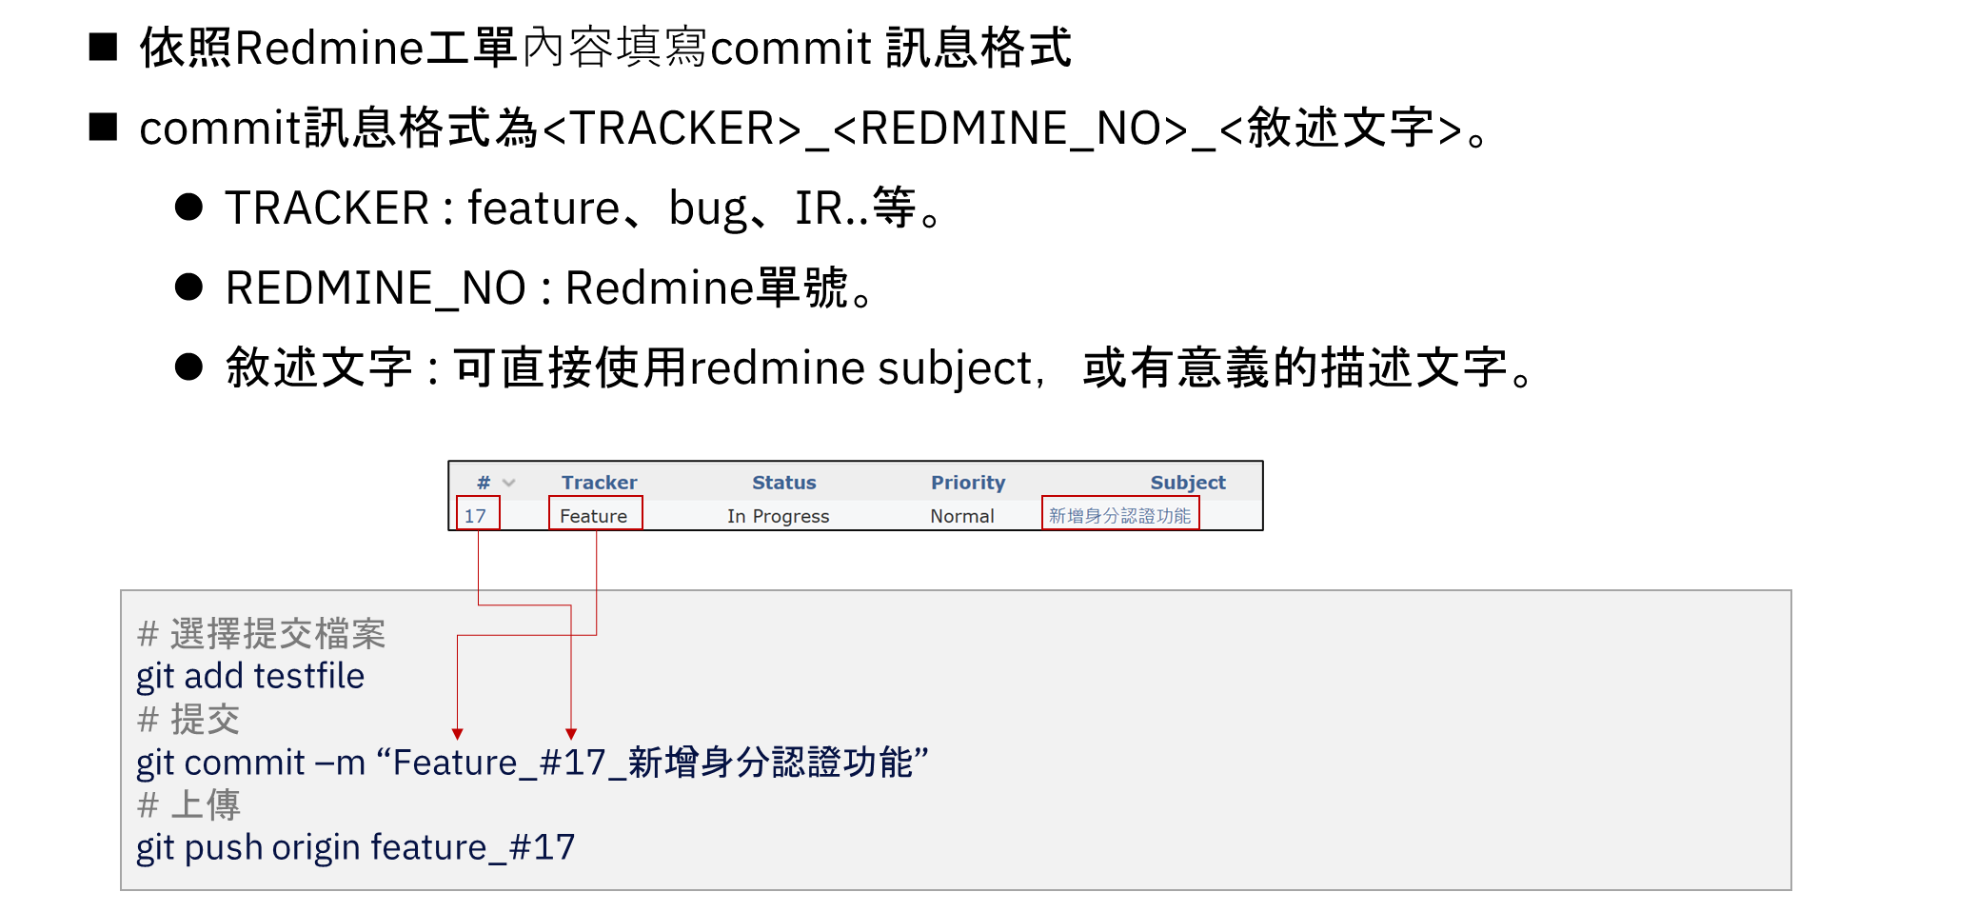
GitLab 版控 (二)

Slide 15
Gitlab 情境一
情境一、開發 Issue A 正常流程，拉取 Prod. Tag 版本進行開發
Tag
Issue A
Issue A
dev
A
Pull
Push
MR
SIT
Prod.ver
local
remote
remote
測試通過
Issue A
main
A
MR
UAT
remote
remote
情境細節:
Pull Prod Tag > 開發 A 版本 > Push Issue A branch
> Merge Issue A branch 至 dev branch 進行 SIT 測試
> Merge Issue A branch 至 main branch 進行 UAT 測試

Slide 16
Gitlab 情境二
情境二、UAT 正在測試 Issue A
拉取 Prod. Tag 版本進行 Issue B 開發
Tag
Issue B
Issue B
dev
A+B
Pull
Push
MR
SIT
Prod.ver
local
remote
remote
測試通過
Issue B
main
A
MR
UAT
remote
remote
情境細節:
Pull Prod Tag > 開發 B 版本 > Push Issue B branch
> Merge Issue B branch 至 dev branch 進行 SIT 測試
> 因為 UAT 正在測試 A 版本,不得 Merge 至 main branch

Slide 17
Gitlab 情境三
情境三、只有 Issue A 在進行開發
且 UAT 測試的 Issue A 測試不通過，退回後重新修改送測
A
main
Issue A
Issue A
dev
A
退回
Pull
Push
MR
UAT
SIT
remote
local
remote
remote
測試通過
Issue A
main
A
MR
UAT
remote
remote
情境細節:
退回 > Pull main branch > 調整 A 版本 > Push Issue A branch
> Merge Issue A branch 至 dev branch 進行 SIT 測試
> Merge Issue A branch 至 main branch 進行 UAT 再次測試

Slide 18
Gitlab 情境四
情境四、 SIT 為 A+B 的版本，而 UAT 測試 A 不通過，退回修改後，
重新將 A 送回 UAT 測試，測試成功上版 Prod，Issue B 繼續送 UAT 測試。
A
main
修改
Issue A
Issue A
dev
A+B
退回
Pull
Push
MR
UAT
SIT
remote
local
remote
remote
測試通過
Issue A
main
A
A
MR
UAT
Prod
remote
remote
Issue B
main
A+B
MR
UAT
remote
remote
情境細節:
退回 > Pull main branch > 調整 A 版本 > Push Issue A branch
> Merge Issue A branch 至 dev branch 進行 SIT 測試 (A+B)
> Merge Issue A branch 至 main branch 進行 UAT 再次測試 (A) > 測試 > 上版至 Prod
> Merge Issue B branch 至 main branch 進行 UAT 再次測試 (A+B)

Slide 19
Gitlab 情境五
情境五、SIT 為 A+B 的版本，而 UAT 測試 Issue A 不通過，退回 A 讓 B 先上， Issue B 進 UAT 測試，測試成功上版 Prod，Issue A 繼續送 UAT 測試。
A
Tag
Issue B
Issue B
dev
A+B
退回
Pull
Push
MR
UAT
SIT
Prod. ver
local
remote
remote
測試通過
Main
main
(Prod. ver)
Issue B
main
(Prod. ver)
B
B
Revert
MR
UAT
Prod
remote
remote
remote
remote
情境細節:
退回 > Pull Prod Tag > 補上 B 版本
> Push Issue B branch
> Merge Issue B branch 至 dev branch 進行 SIT 測試 (A+B)
> main branch 先 Revert 至 Prod
> Merge Issue B branch 至 main branch 進行 UAT 再次測試 (B) > 測試 > 上版至 Prod
> Merge Issue A branch 至 main branch 進行 UAT 再次測試 (B+A)
Issue A
main
B+A
MR
UAT
remote
remote

Slide 20
Gitlab 情境六
情境六、 SIT 有 A+B 的版本，而 UAT 正在測試 Issue A ，插隊 C 版本，
Issue C 進 UAT 測試，測試成功上版 Prod，Issue A 繼續送 UAT 測試。
A
Tag
Issue C
Issue C
dev
A+B+C
退回
Pull
Push
MR
UAT
SIT
Prod. ver
local
remote
remote
測試通過
Main
main
(Prod. ver)
Issue C
main
(Prod. ver)
C
C
Revert
MR
UAT
Prod
remote
remote
remote
remote
情境細節:
退回 > Pull Prod Tag > 補上 C 版本
> Push Issue C branch
> Merge Issue C branch 至 dev branch 進行 SIT 測試 (A+B+C)
> main branch 先 Revert 至 Prod
> Merge Issue C branch 至 main branch 進行 UAT 再次測試 (C) > 測試 > 上版至 Prod
> Merge Issue A branch 至 main branch 進行 UAT 再次測試 (C+A)
Issue A
main
C+A
MR
UAT
remote
remote

Slide 21
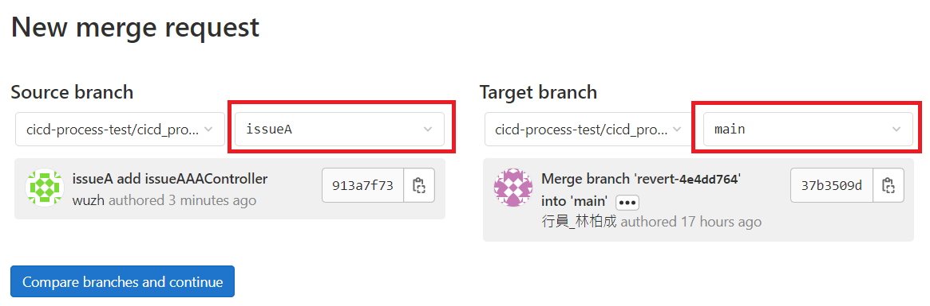
Gitlab Merge 與 Revert
Issue A branch 過至 UAT 測試
提出 Merge Request
將 Issue A branch Merge 至 main branch

Slide 22
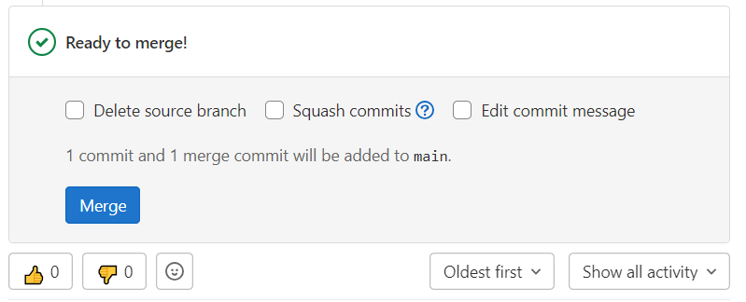
Gitlab Merge 與 Revert
主管點選 Merge 按鈕，進行 Merge 動作

Slide 23
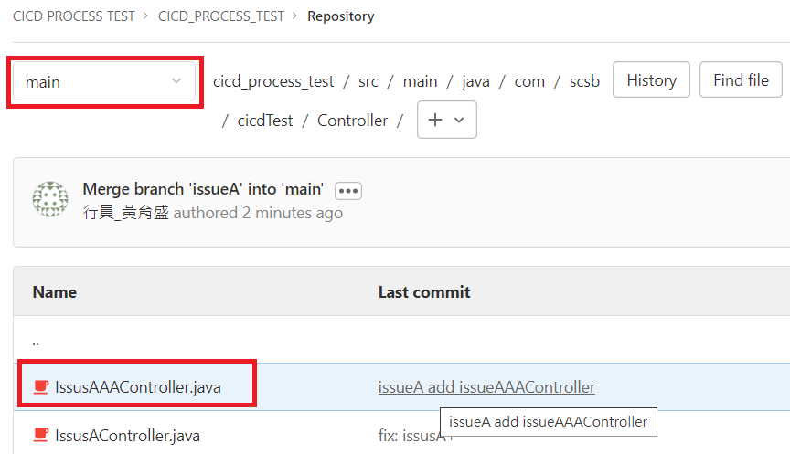
Gitlab Merge 與 Revert
Merge 之後 main branch 多出 Issue A branch 的檔案
下圖可看到多了 IssusAAAController.java

Slide 24
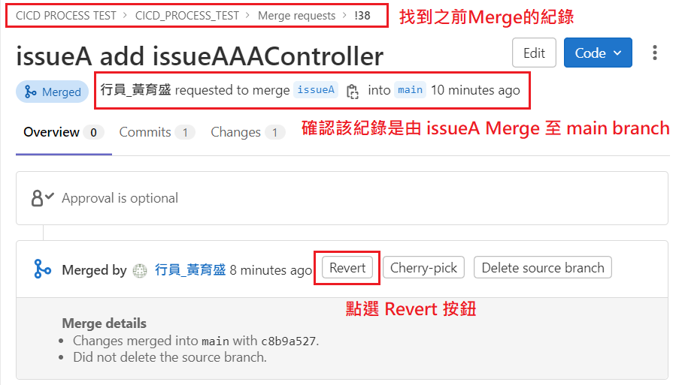
Gitlab Merge 與 Revert
先找到之前 Merge 紀錄, 確認後再做 Revert 動作

Slide 25
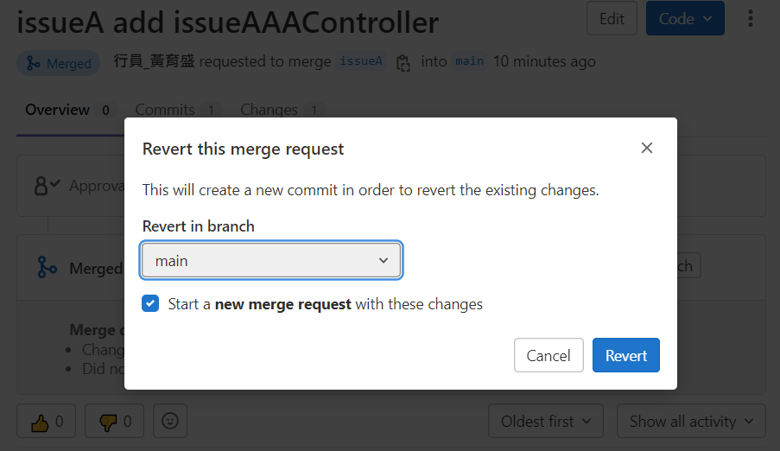
Gitlab Merge 與 Revert
跳出確認視窗，點選 Revert

Slide 26
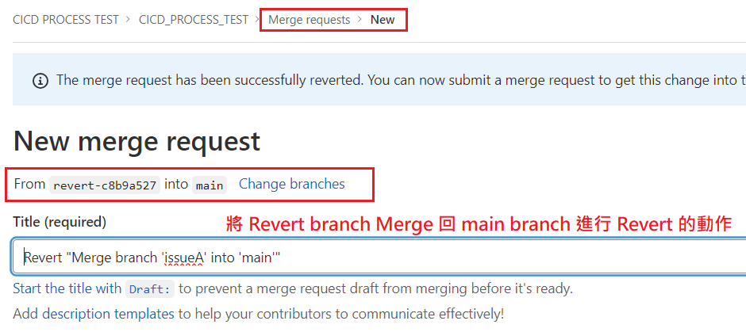
Gitlab Merge 與 Revert
系統會自動開啟 Merge Request
將 Revert branch Merge 回 main branch 做 Revert 動作

Slide 27
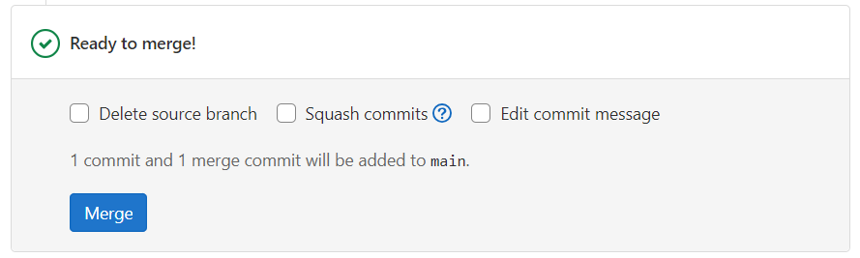
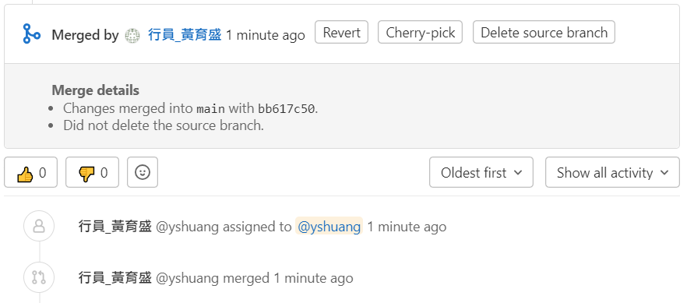
Gitlab Merge 與 Revert
確認 Merge

Slide 28
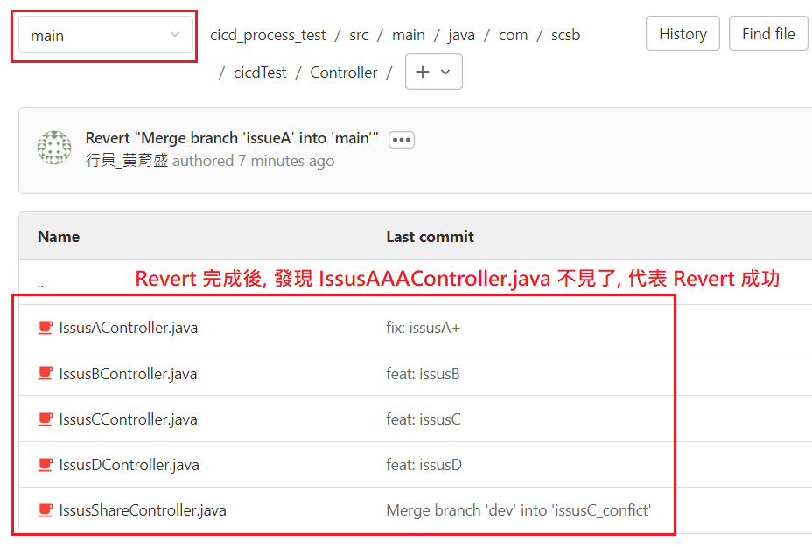
Gitlab Merge 與 Revert
確認 main branch 是否已將 Issue A 版本刪除

Slide 29
Gitlab Merge 與 Revert
Issue A branch 過至 UAT 測試
提出 Merge Request
將 Issue A branch Merge 至 main branch

Slide 30
Gitlab Merge 與 Revert
主管點選 Merge 按鈕，進行 Merge 動作

Slide 31
Gitlab Merge 與 Revert
Merge 之後 main branch 多出 Issue A branch 的檔案
下圖可看到多了 IssusAAAController.java

Slide 32
Gitlab Merge 與 Revert
先找到之前 Merge 紀錄, 確認後再做 Revert 動作

Slide 33
Gitlab Merge 與 Revert
跳出確認視窗，點選 Revert

Slide 34
Gitlab Merge 與 Revert
系統會自動開啟 Merge Request
將 Revert branch Merge 回 main branch 做 Revert 動作

Slide 35
Gitlab Merge 與 Revert
確認 Merge

Slide 36
Gitlab Merge 與 Revert
確認 main branch 是否已將 Issue A 版本刪除

Slide 37
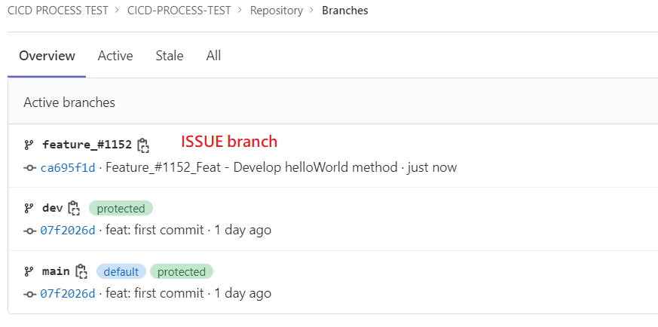
Gitlab branch
Main Pull 修改成 A 版本, Create A 版本 Issue branch, 並 Push 至 Gitlab

Slide 38
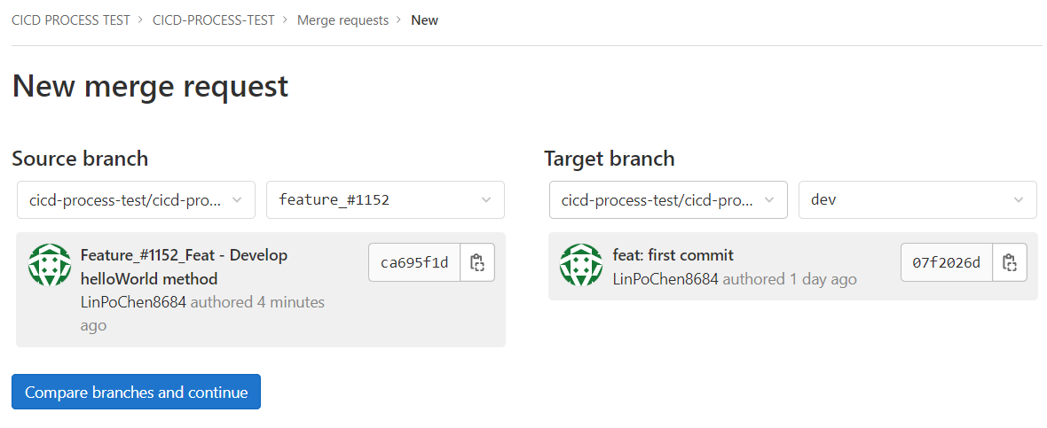
Gitlab Merge Request
開發完成後, 將 A 版本 Merge 至 Dev branch 進行 SIT 測試

Slide 39
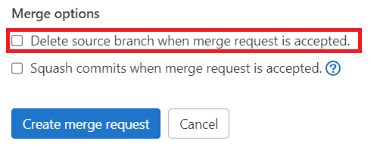
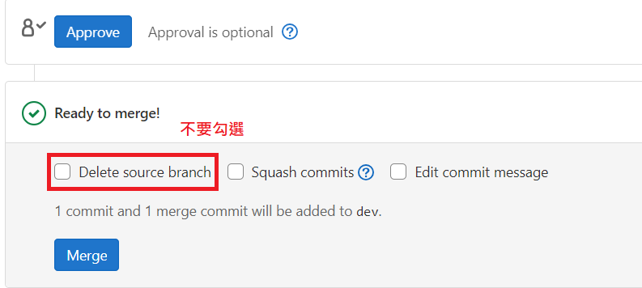
Gitlab Merge 注意事項
Merge 時,記得不要勾選 (可保留至半年再刪除)
Delete source branch when merge request is accepted.

Slide 40
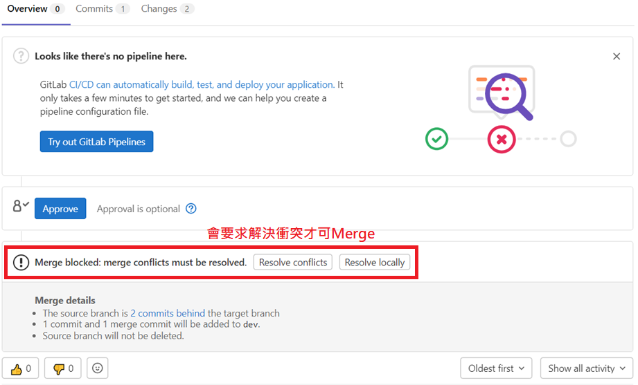
Gitlab MR 衝突提示畫面

Slide 41
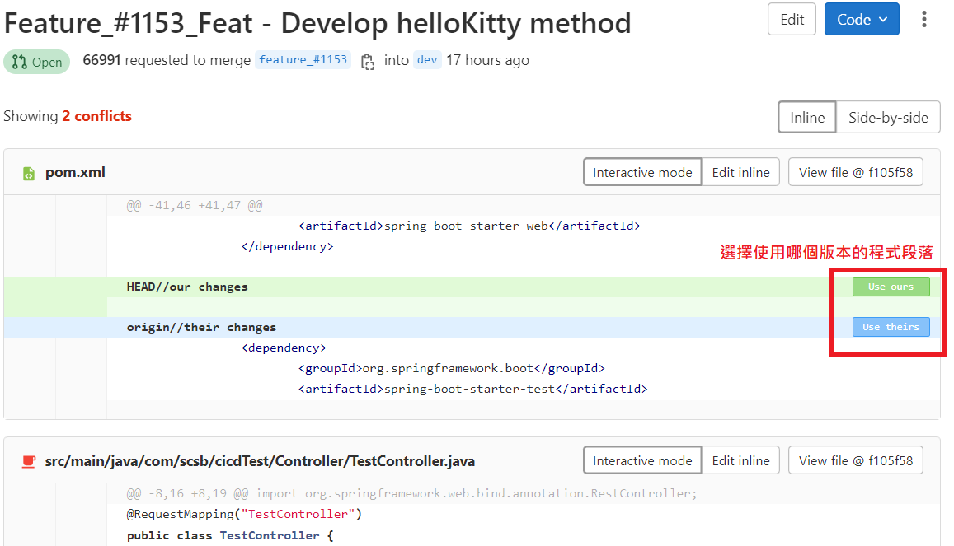
Gitlab 解決衝突畫面(一)

Slide 42
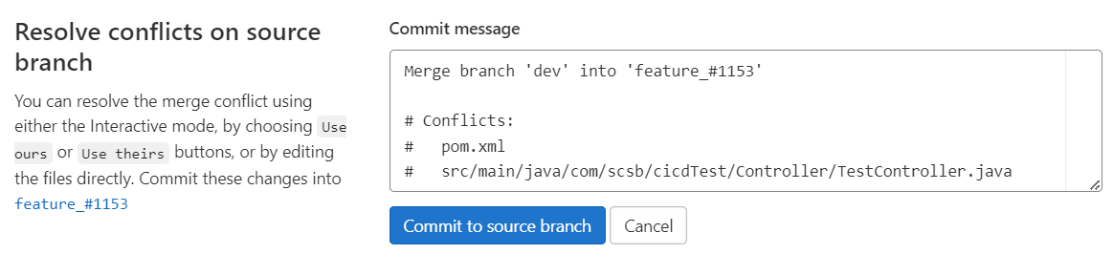
Gitlab 解決衝突畫面(二)
確認後衝突都解決後, 點選 Commit to source branch
進行 Merge 動作

Slide 43
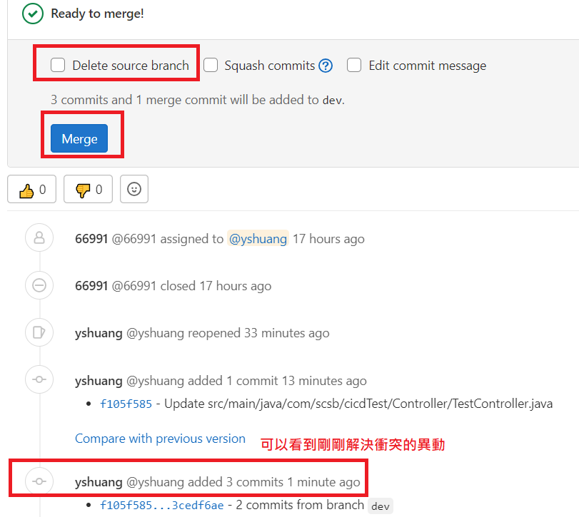
Gitlab 解決衝突後 Merge

Slide 44
Gitlab Tag 命名規則
Stage Tag : v20240816.001-t24_#2201_XXXXXXXX
( v + 西元日期8碼 + .當日流水號 + Dash + 專案名稱 + _ + #Redmine工單號 + notes 單號 )
SIT Tag : s20240816.001-t24_#2201_XXXXXXXX
( s + 西元日期8碼 + .當日流水號 + Dash + 專案名稱 + _ + #Redmine工單號 + notes 單號 )

Slide 45
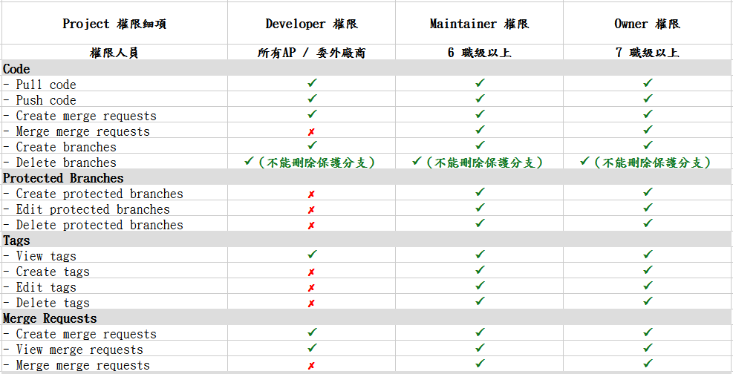
GitLab 版控 – 權限

Slide 46
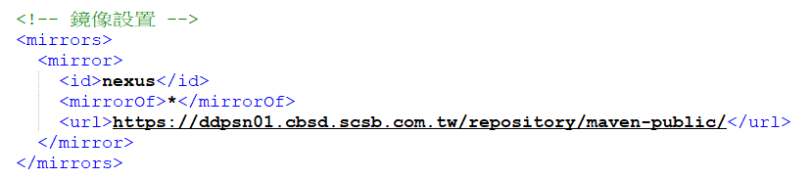
套件來源 Nexus 內部開發本機設定(一)
於開發本機 ~/.m2/settings.xml 設定 mirrors

Slide 47
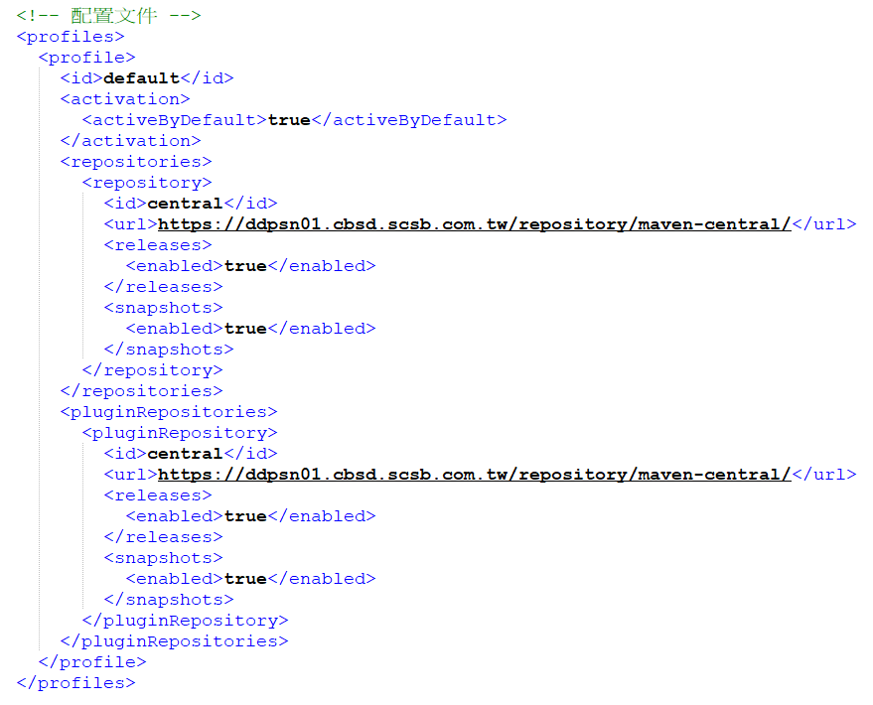
套件來源 Nexus 內部開發本機設定(二)
於開發本機 ~/.m2/settings.xml 設定配置

Slide 48
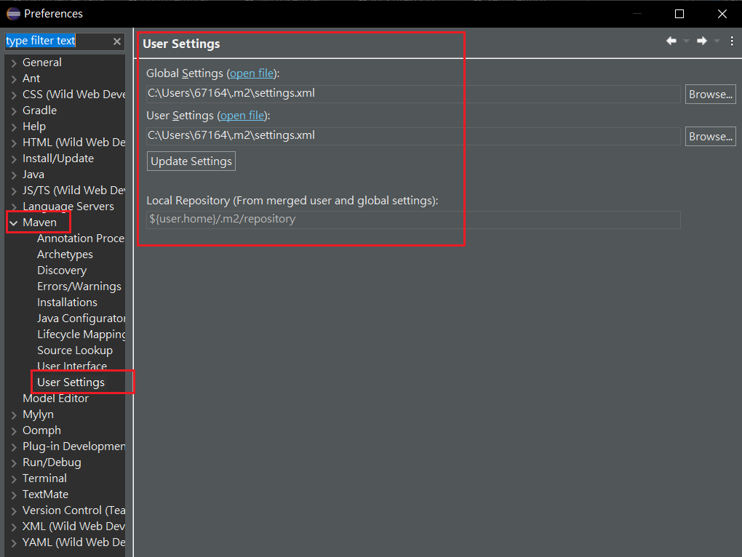
套件來源 Nexus 內部開發本機設定(三)
eclipse 設定

Slide 49
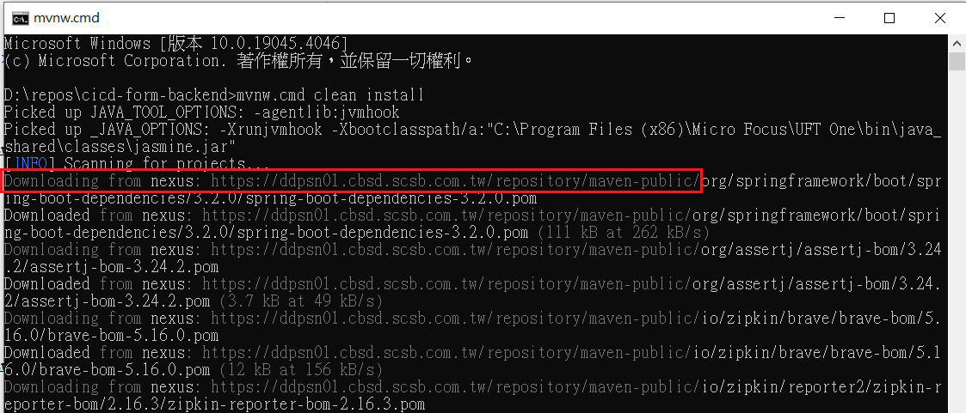
套件來源 Nexus 內部開發本機設定(四)
若 settings 設定成功
maven 編譯時會看到由內部 Nexus 抓取套件

Slide 50
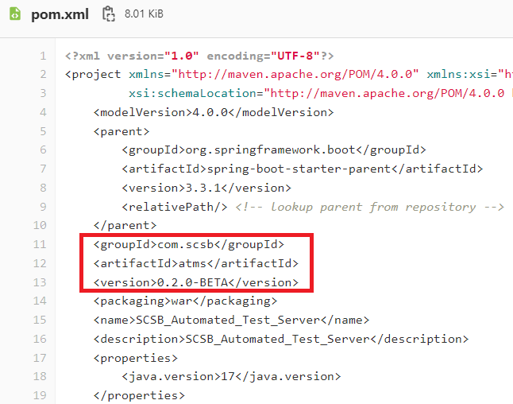
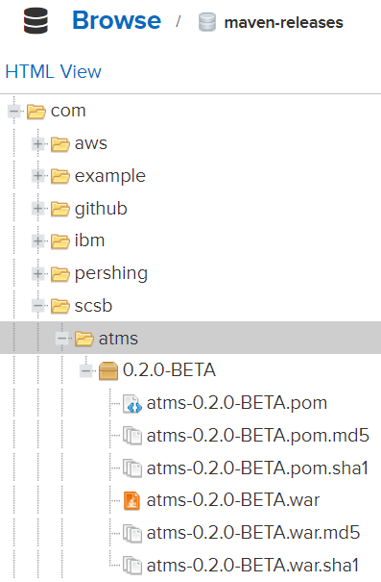
Nexus pom file 注意事項
Maven pom file 檔案設定 version 須為 Notes 單號
groupId 會影響 Nexus 儲存庫的路徑,如下圖 :

Slide 51
Thank you
南區資訊中心

